Slide 1
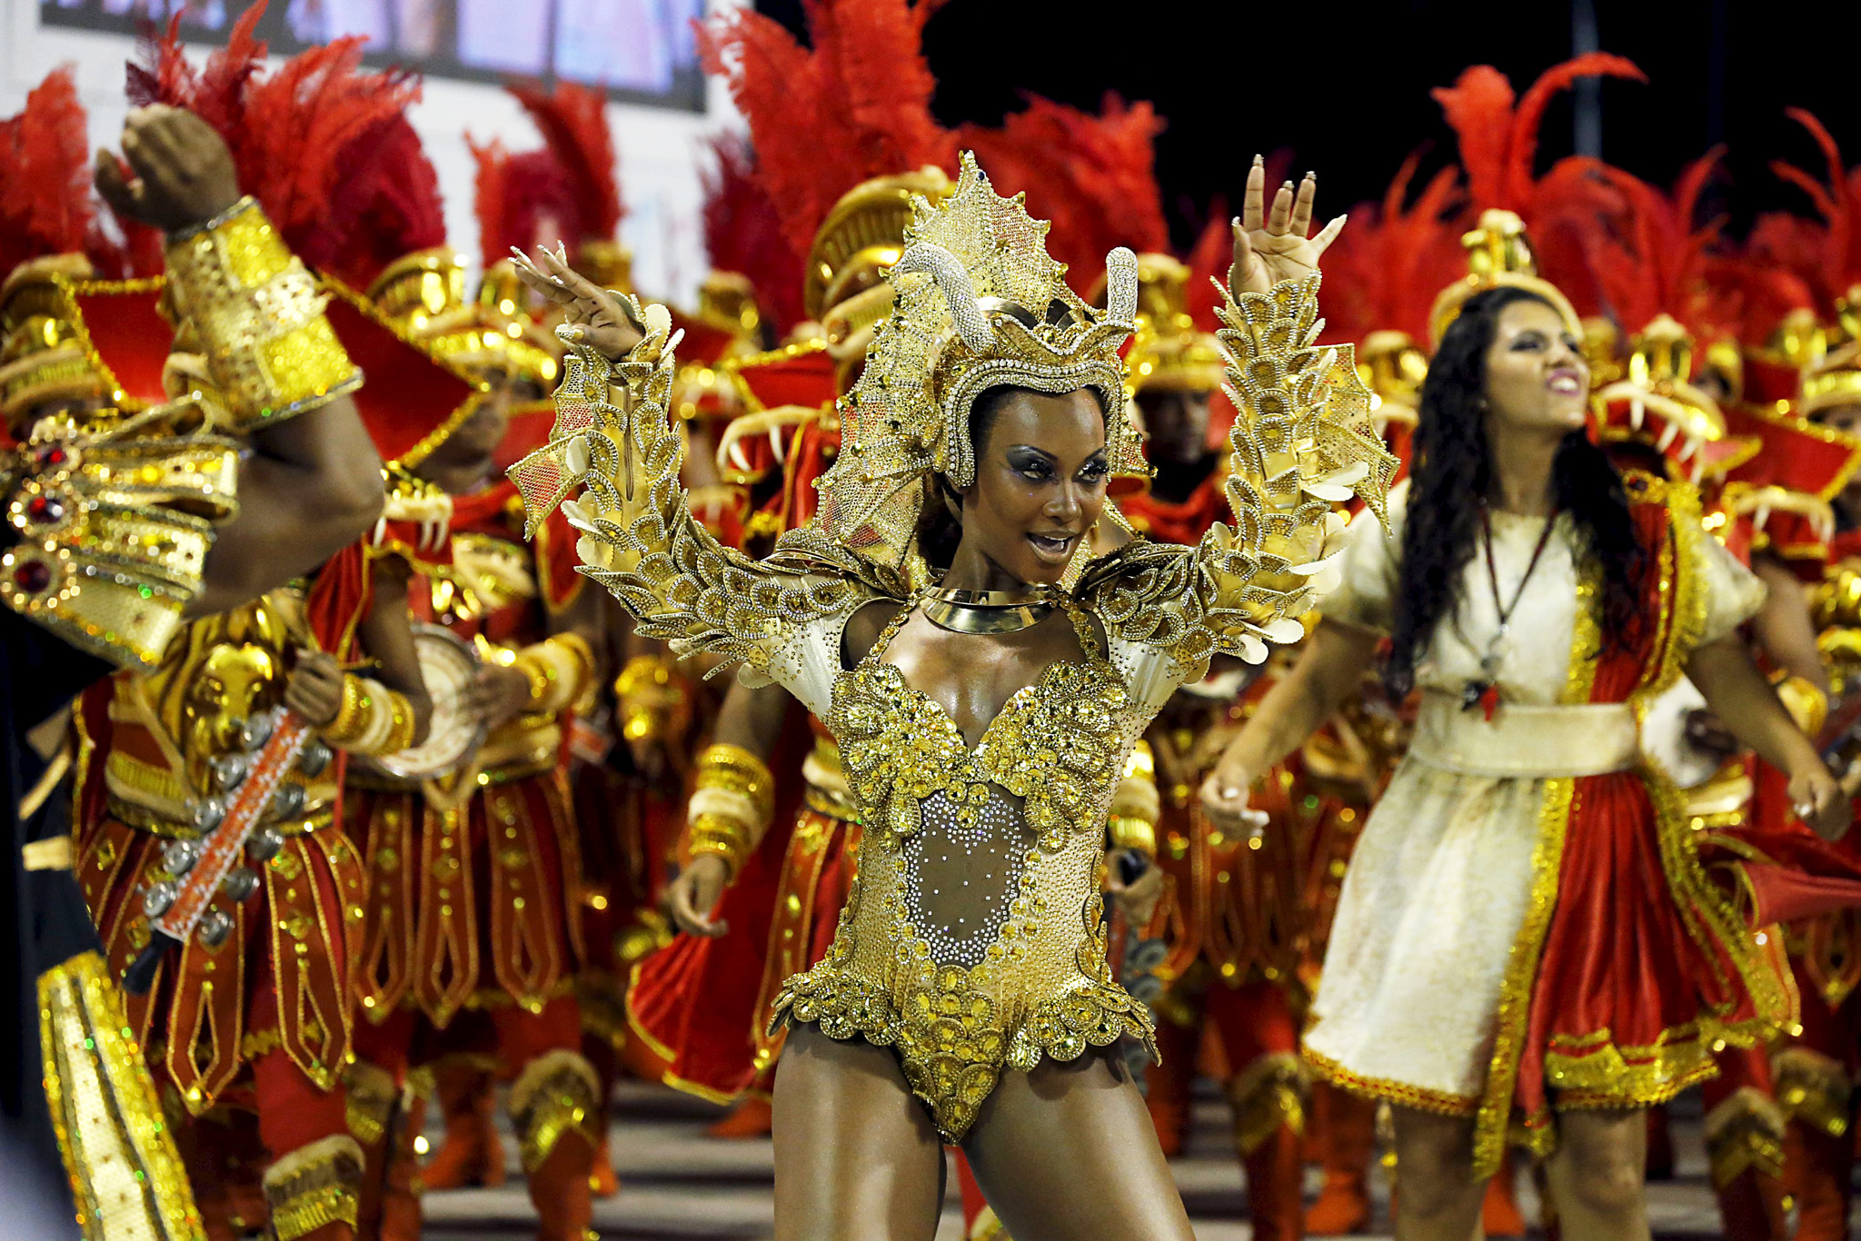
Латиноамериканские танцы
Самба

Slide 2
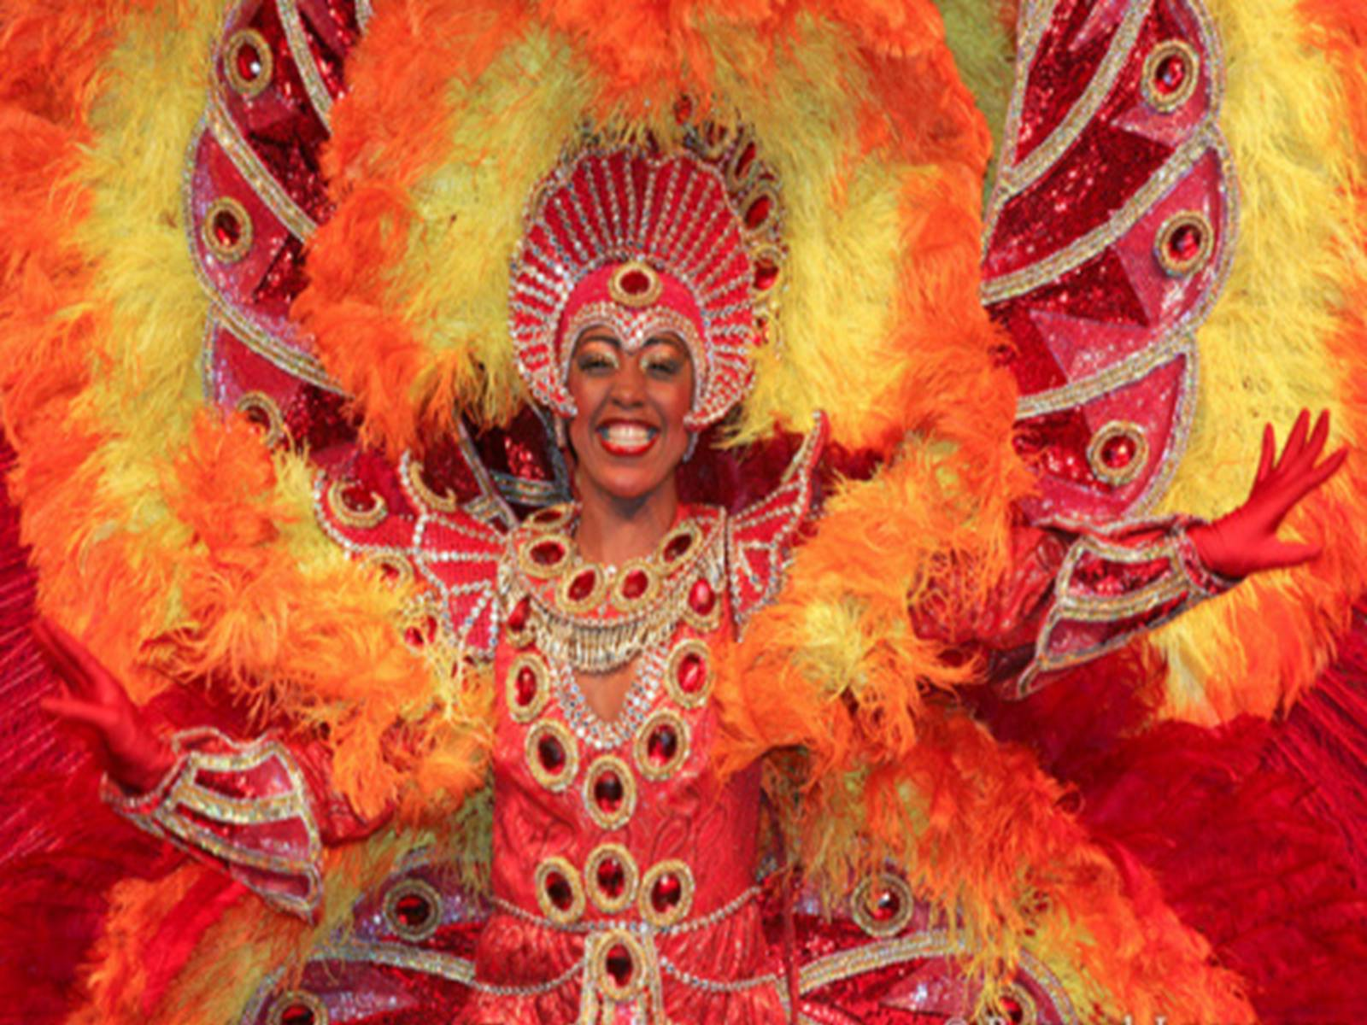
Происхождение танца
Это карнавальный бразильский танец, представленный в 1917 году.

Slide 3
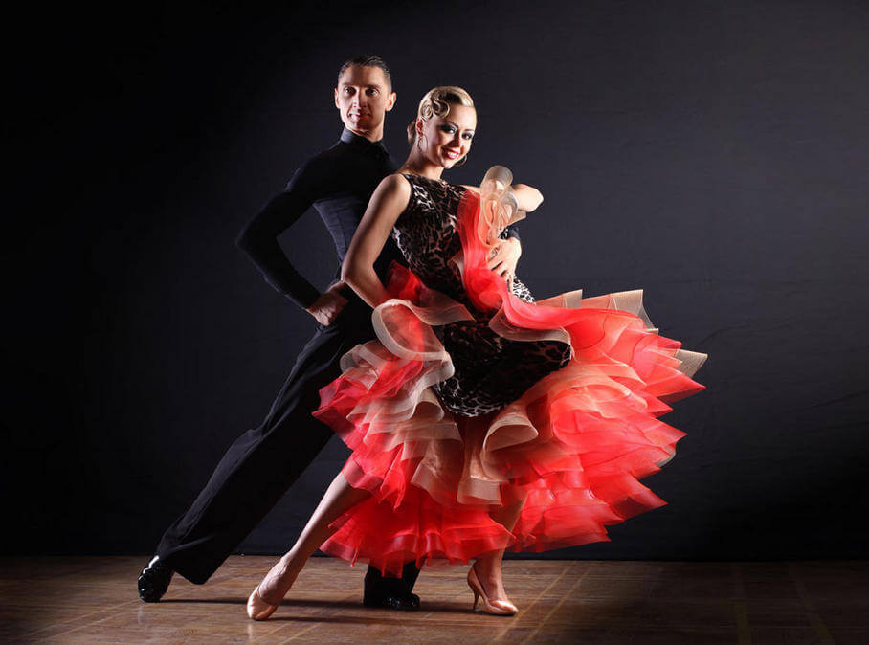
Стиль танца
Парный танец, латино-американский с африканскими ритмами.

Slide 4
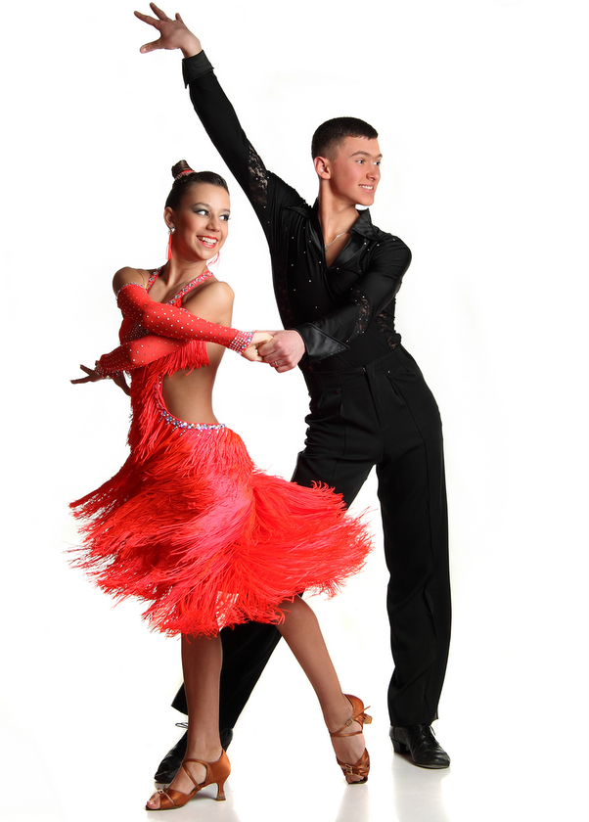
Стиль музыки
Латиноамериканская музыка с высоким темпом, исполняемая большим количеством ударных инструментов.

Slide 5
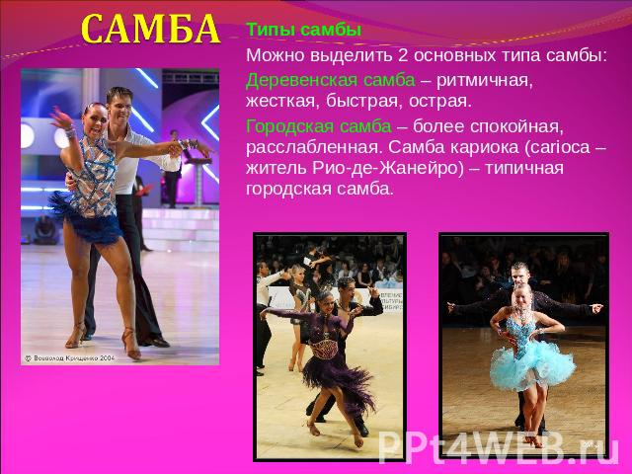

Slide 6
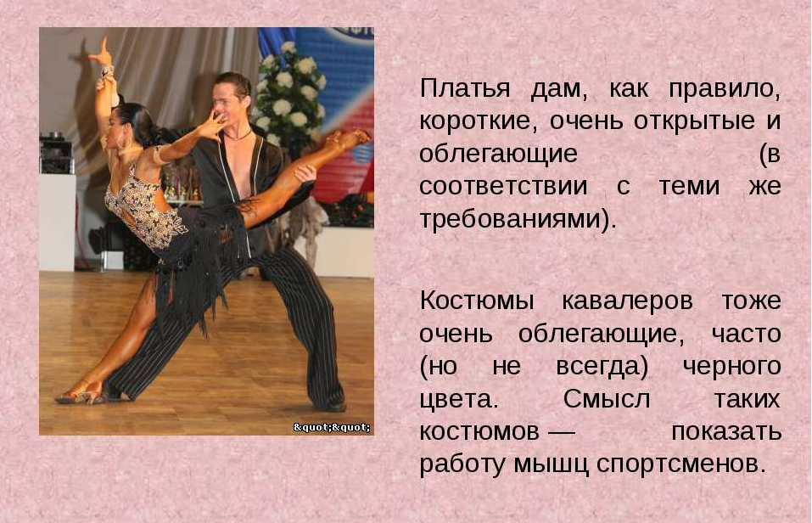

Slide 7
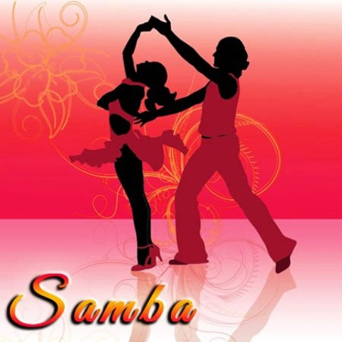
Во всём мире Самба считается латиноамериканским вальсом.

Slide 8
Вопросы для самопроверки:
В какой стране появился танец Самба?
Какой стиль и ритм музыки у танца Самбы?
Сколько основных типов у танца Самбы?
Какая одежда характерна для партнёрши и партнёра для исполнения бального танца Самбы?
Танец Самба во всём мире как по – другому называется?

